Slide 1
Презентация к уроку русского языка
2 класс
Тема «Как в детской пирамидке»
Учебник «К тайнам нашего языка» 2 класс
1часть
Авторы М.С. Соловейчик, Н.С .Кузьменко
Составитель : Редько М.А.
учитель начальных классов МОУ Лицей г. Истры
Московской области
2014г

Slide 2
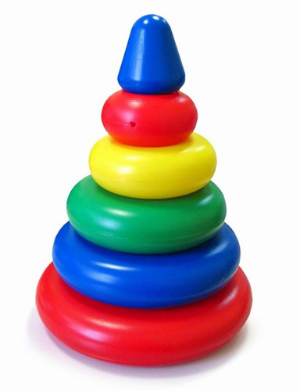

Slide 4
В лесу каждый готовится к
зиме по- своему.

Slide 5
В лесу каждый готовится
к зиме по- своему.

Slide 6

Правила работы в паре
Один говорит- другой слушает.
Договорись, кто отвечает.

Slide 7
Птицы улетают в тёплые края. Насекомые прячутся под кору, в трещинки деревьев и засыпают

Slide 8
Птицы улетают в тёплые края.
Насекомые прячутся под кору, в
трещинки деревьев и засыпают.

Slide 9
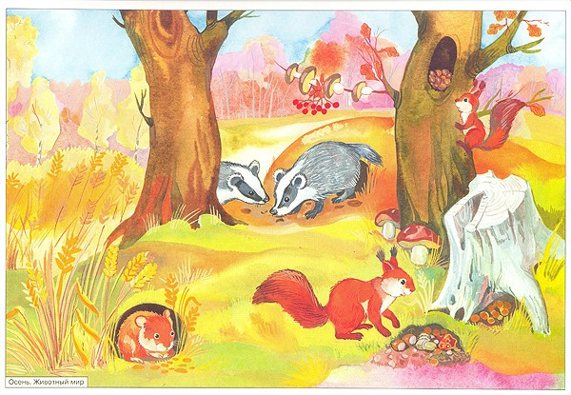

Slide 10
Как в детской пирамидке

Slide 11
В лесу каждый готовится к зиме по-своему.
Птицы улетают в тёплые края.
Насекомые прячутся под кору в трещинки деревьев и засыпают.

